Slide 1
О содержании учебных предметов «Родной язык» и «Литературное чтение на родном языке»
Поворознюк Л.В., руководитель отделения по начальному общему образованию краевого учебно-методического объединения,
Доровских И.С., доцент кафедры дошкольного и начального общего образования

Slide 2
В соответствии с ч.4 ст. 14 ФЗ от 29.12.2012 № 273-ФЗ «Об образовании в РФ» граждане РФ имеют право на получение … начального общего образования на родном языке из числа языков народов РФ, в том числе русского языка как родного языка, в пределах возможностей, предоставляемых системой образования, в установленном законом порядке. Этот порядок указан в перечне нормативно-правовых документов и в методических рекомендациях по введению родного (русского) языка и родной литературы.

Slide 3

Сайт: fgosreestr.ru
Сайт издательства «Просвещение»
Сайт Алтайского института развития образования имени А.М.Топорова (бывший АКИПКРО), вкладка
«Краевые учебно-методические объединения»,
Отделение по начальному общему образованию, вкладка «Нормативные документы и методические материалы»

Slide 4
Содержание предмета «Родной язык» и подходы к его освоению

Slide 5
Содержание предмета «Родной язык» направлено на
изучение внешней стороны существования языка: к многообразным связям русского языка с цивилизацией и культурой, государством и обществом.
Программа отражает социокультурный контекст существования русского языка, в частности, те аспекты, которые обнаруживают прямую, непосредственную культурно-историческую обусловленность.

Slide 6
Изучая русский язык как родной, мы приобщаем обучающихся к фактам русской языковой истории в связи с историей русского народа, формируем первоначальные представления младших школьников о сходстве и различиях русского и других языков в контексте богатства и своеобразия языков, национальных традиций и культур народов России и мира, расширяем представления о русской языковой картине мира, о национальном языке как базе общезначимых нравственно-интеллектуальных ценностей, поведенческих стереотипов и т.п., что способствует воспитанию патриотического чувства, гражданственности, национального самосознания и уважения к языкам и культурам других народов нашей страны и мира.

Slide 7
Основные содержательные линии:
«Русский язык: прошлое и настоящее»
«Язык в действии»
«Секреты речи и текста»

Slide 9
Структура урока деятельностного типа
Мотивация к деятельности
Целеполагание
Постановка учебной задачи
План ее решения
Реализация плана
Контроль и оценка деятельности
Рефлексия

Slide 10
Методы и приемы:
Теоретические сведения
Эвристическая беседа, диспут
Индивидуальная и групповая исследовательские работы
Рассматривание произведений искусства и чтение произведений русской литературы (басен, былин, рассказов, сказок русских народных и литературных) и других народов мира. Сравнивание слов и выражений, используемых в текстах.
Как итог изучения данного раздела – проектное задание

Slide 11
Содержание предмета «Родная литература» и подходы к его освоению

Slide 12
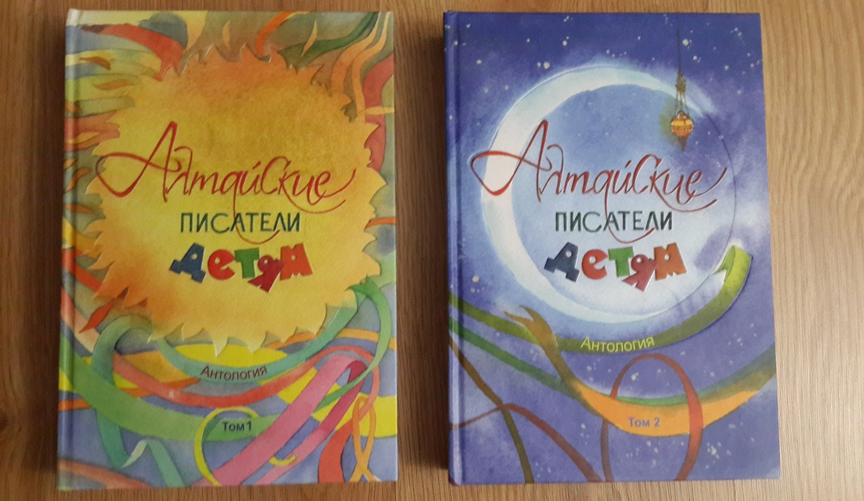
Антология (двухтомник)

Slide 15
Основные задачи для обучающихся на уроках родной литературы
«Первая задача – понять произведение так, как понимал его сам автор, увидеть нарисованную условную картину мира "глазами автора". Вторая задача – выработать свою точку зрения в процессе диалога с автором».

Slide 16
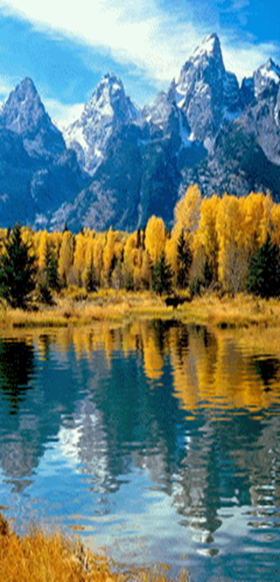
Су Дун По (средневековый китайский поэт)
«Взгляни горе в лицо − тупа вершина,
А сбоку погляди − она остра.
Иди навстречу − и гора все выше,
Иди назад − и ниже все гора...
О нет, она свой облик не меняет,
Гора одна и та же − в этом суть.
А превращенья от того зависят,
С какого места на нее взглянуть».

Slide 17
”Литературное чтение“ («родная литература») относится к дисциплинам эстетического цикла, поскольку предметом изучения в нём являются не знания сами по себе, а произведения искусства слова и способы художественно-эстетической деятельности. Содержание предмета обеспечивает образное познание мира, формирование эмоционально-ценностных отношений, накопление опыта творческой деятельности.

Slide 18
Художественно-эстетическая деятельность – это деятельность, направленная на организацию внутреннего мира смыслов, впечатлений, выводов из пережитого, достижения определённых результатов в этой области и их оценки.

Slide 19
Литература – это вид искусства.
На уроке литературного чтения
«нужно работать на уровне
искусства и по возможности
его методами»
М.А. Рыбникова

Slide 20
Художественно-эстетическая деятельность
Художественное восприятие
Художественное исполнение
Художественное творчество (создание нового продукта на основе прочитанного)
Художественный анализ - «открытие увлекательных и поражающих ценностей там, где дети их раньше не замечали»
Фантазирование, воображение
Открытие духовных смыслов
Отзыв, поделка, рисунок, инсценировка, ….
Работа с жанром
Анализ языка
Работа с композицией

Slide 21
Художественное восприятие
прогнозирование содержания, характера и жанра текста;
восприятие на слух чтения взрослого, которое может быть сплошным или прерывистым (с остановками);
проверка восприятия, выяснение непонятного;
перечитывание учителем понравившихся отрывков (по запросам детей);
беседа с использованием вопросов;
моделирование (обложки книги, цепочка событий);
творческие задания (графическое иллюстрирование, инсценирование, придумывание продолжения и т. п.).

Slide 22
Чем различаются художественный анализ текста и работа с текстом?
Анализ текста | Линии сравнения | Работа с текстом
Постижение идеи, приобщение к духовному опыту писателя | Цели | Изучение жизненного материала, получение информации, формирование рациональных способов чтения
Изображение действительности автором | Предмет изучения | Сама действительность (события, факты, явления)
Изучение художественного слова как средства создания художественного образа | Метод постижения | Изучение слова как единицы речи, т. Е. Его прямого значения, работа с терминами
Приемы анализа, т. е. те операции, которые способствуют постижению идеи | Способ постижения | Алгоритмы чтения, виды работ с текстом, обеспечивающие его многократное перечитывание
Полноценное восприятие художественного произведения, продвижение в литературном развитии | Результат | Количественный прирост знаний, расширение кругозора, прирост навыка чтения и информационных умений

Slide 23
Михаил Михайлович Мокшин
«Мой Алтай»
Мы живем на Алтае.
Так назвали наш край,
Где земля золотая
На любой урожай.
Ягод, фруктов и хлеба,
Молока, овощей.
Блещет золотом небо
Над землей от лучей.
Здесь поля, словно море,
В них купается день.
В необъятном просторе
Острова деревень.
Где есть каждому место
И работать и жить.
Малой Родиной с детства
Учат нас – дорожить.
Полем, лугом и домом,
Переулком своим.
В этом мире знакомом
Все нам стало родным.
Мы гордимся Алтаем,
Очень любим свой дом,
Их прославить мечтаем
Своим честным трудом.

